Slide 1
"Многокритериальная оптимизация и выбор параметров механизмов"
Асланиди Е.М.
Жуков К.А.
Руководитель проекта: Нелюбин А.П

Slide 2
ЗАДАЧА ОПТИМИЗАЦИИ
Задача оптимизации – сохранение равновесия робота-паука при движении на неровной поверхности.

Slide 3
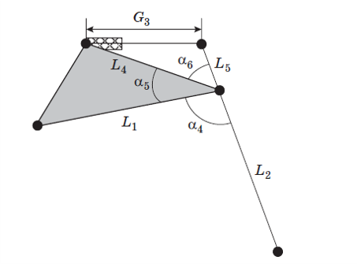
Изменение положения конечностей робота в пространстве происходит за счет изменения углов между звеньями конечностей, а величины углов зависят от величин выдвижения штоков гидроприводов.
G3 — величина выдвижения штока привода голени. Звенья L2 и L5 жестко связаны (звено L2 является продолжением звена L5)

Slide 4
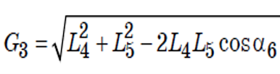
По геометрическим моделям были найдены зависимости величин выдвижения штоков от углов разворота звеньев ноги.
Для гидропривода голени:

Slide 5

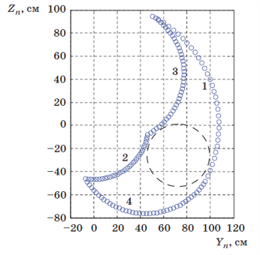
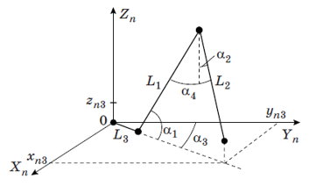

Область достижимости ступни робота
Область достижимости ступни определяется длинами звеньев ноги (длиной бедра и голени), а также допустимыми углами отклонения. Углы α1 и α4 задают возможные движения ступни в плоскости ноги.
Область достижимости ступни в плоскости ноги представляет собой криволинейный четырехугольник, стороны которого — дуги окружностей.
Центр окружности дуги 1 Yn^2 + Zn^2 = R1^2 будет лежать в начале координат, а ее радиус
Радиус дуги 2 можно найти аналогично радиусу дуги 1.
Центр дуги окружности 3:
Для дуги 4 можно найти аналогично.

Slide 6
Полная область достижимости ступни в трехмерном пространстве образуется поворотом полученного криволинейного четырехугольника вокруг вертикальной оси в пределах допустимых значений α3.
Движение происходит в зоне, наиболее удобной для согласования рабочих и холостых перемещений конечностей и оптимальной с энергетических позиций.

Slide 7
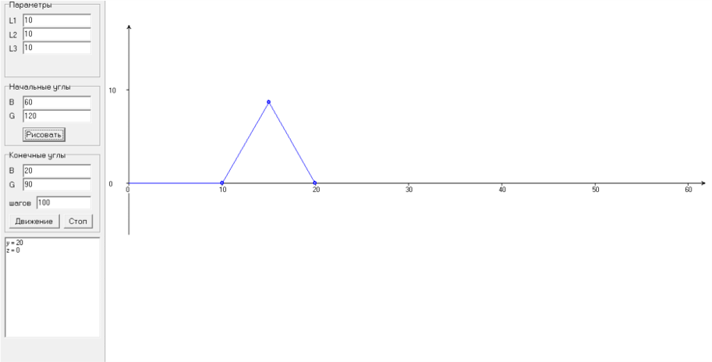
Была сделана программа для расчета координат и визуализации ноги паука.

